Slide 1
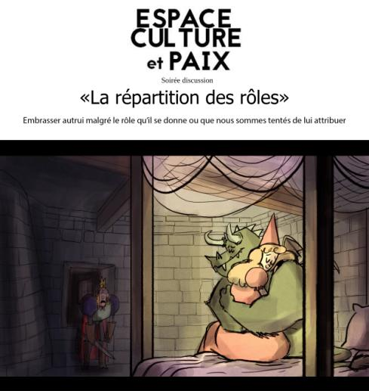
Répartition des rôles
Les semaines des rôles
Parole Donnée N° 240 – mercredi 10 février 2016
Frères et sœurs nés des mêmes parents, élèves sortis d’une même école, croyants issus d’une même communauté : parfois ils restent proches malgré leurs activités et fonctions différentes. Parfois, ils s’orientent vers des rôles qui les rendent étrangers voire ennemis les uns des autres. Comment garder toujours un cœur assez large et un esprit assez ouvert pour continuer d’embrasser autrui malgré le rôle qu’il se donne ou que nous sommes tentés de lui attribuer ?

Slide 2
Être dans mon rôle
Parole Donnée N°239
Mercredi 3 février
La distribution des rôles
Parole Donnée N° 240
Mercredi 10 février
A tour de rôle
Parole Donnée N° 241
Mercredi 17 février
Mon meilleur rôle
Parole Donnée N° 242
Mercredi 24 février

Slide 3
Etymologie et définition
Rota (roue) => rotulus (rouleau). En forme de rouleau => Rouleaux de papier
Cahier des charges, liste, registre où étaient inscrits les nouveaux soldats
Registre attribuant les tâches d’un équipage
Répertoire des contribuables
Registre où figurent les affaires soumises à un tribunal.
Ensemble des répliques (paroles) que doit dire un acteur
Place d’une artiste dans une pièce, un film, un ballet, un spectacle.
Personnage joué par l’artiste
Comportement dans la vie sociale => Statut, fonction, poste
Action que l'on a sur quelque chose; influence que l'on exerce; place tenue par quelqu'un ou par quelque chose
Modèle organisé de conduite, relatif à une certaine position dans la société ou dans un groupe et corrélatif à l'attente des autres ou du groupe.

Slide 4
Problématiques de parole donnée N° 240
Qu’est-ce qui distribue les rôles dans la vie ?
Jouons-nous un rôle imposé ou un rôle fait pour nous ?
Quels facteurs font tenir à tel homme ou telle femme certains rôles dans la vie ?
Comment les milieux familial, social, culturel, influencent notre « jeu » ?
Qu’est-ce qui fait que, dans une même génération, certains tiennent les premiers rôles, alors que d’autres se sentent de simples figurants ?
Comment se métamorphoser en un autre personnage que celui qu’on a été ? Comment changer de metteur en scène, de costume, de texte ?

Slide 5
Mots clés
Action (acteur)
Attitude
Caractère
Expression
Image
influence
Parole
Personne
Reconnaissance
Relations

Slide 6
Citations
Si un individu ne joue pas convenablement son rôle sur la scène du monde, il n'atteindra que la moitié de son développement.
Esther Harding
C'est toujours ce qui se passe dans la vie : on s’imagine jouer son rôle dans une certaine pièce, et on ne soupçonne pas qu'on vous a changé les décors, si bien qu'on doit, sans s’en douter, se produire dans un autre spectacle. Milan Kundera
Le monde est une pièce de théâtre ; il faut apprendre à jouer son rôle.
Palladas

Slide 7
Première partie
Discussion par tables

Slide 8
Table 1
Quand vous étiez enfants et adolescents, quels rôles vouliez-vous jouer le plus ? Quels étaient vos modèles préférés ? En quoi vouliez-vous leur ressembler ?
Qu’en reste-t-il aujourd’hui ? Quels sont les modèles qui vous influencent encore ?

Slide 9
Table 1
.Haruka = aider les enfants (modèle = sa maman, forte et gentille) je veux toujours m’occuper des enfants
Alain : notion de justice et de bien-être, chnaman ; mon modèle = mon père, guérisseur). Mc Arthur, Dickens, Jules Verne, Mère Teresa.) Infuencé par ceux qui soignent, j’étudie la psychologie
Noriko: lycée, collège, infirmière dans les collèges. Modèle : professeur d’anglais (strict,aimait ses élèves). Père pour moi. Veux enseigner les valeurs de l’amour et de la vie

Slide 10
Table 2
abonné aux mauvais rôles
Quels rôles reviennent un peu trop souvent dans votre vie ? (3 réponses)
◻perdre ◻être en retard ◻me faire mal comprendre ◻craquer ◻être hors-sujet ◻me faire réprimander ◻échouer près du but ◻réparer les dégâts des autres ◻faire plus que ma part ◻être hors de moi ◻perdre mes affaires ou celle des autres ◻me plaindre sans raison ◻paraître ambigu ◻autres
Pour quelles raisons profondes ces rôles reviennent trop souvent ? Que pouvez-vous faire concrètement ?

Slide 11
Table 2
Martin : indécis.
Rika : s’endort souvent
Les 3 : on a dumal à se faire comprendre (ambiguïté
Suzanne : naïve
On nous met dans une boîte, on se confond avec ce rôle
Peur d’échouer, abandonne. Pas confiance en nous. On croit ce qui est dit de nous
Prendre confiance en soi, accepter ses défauts; changer d’habitude. Avoir en tête la personne qu’on doit devenir. Aller de Aà B.Changer grâce à nos proches.
Michel : mauvaises habitudes viennent du karma. Mantra

Slide 12
Table 3
Résolutions – vision 2020
Comment les enseignants, les parents, les créateurs doivent préparer les jeunes à les remplacer et jouer leurs rôles ?
Comment donner envie aux jeunes de se métamorphoser un jour en bons acteurs pour enseigner, fonder une famille, créer de belles choses ?

Slide 13
Table 3
Beaucoup de discussions.
Idée de terreau favorable pour que les jeunes reprennent les rôles. Bon pasteur, inspirant les jeunes à reprendre son rôle, mais c’est difficile => créer les conditions favorables
Meilleur équilibre entre théorie et pratique. Mettre les jeunes en situation.
Ceux qui ont ces rôles doivent montrer un exemple. L’exemple plus que le discours.
Absolument convaincu et sincère. Il faut s’identifier totalement à son rôle.
Objectif clair, motivation, adhérer à une vision. On veut les amener vers un but.
Philosophie des 3 sujets :enseignant (connaissances de base), parent (éduquer) maître (savoir-faire)

Slide 14
Deuxième partie
Exposé de Laurent Ladouce, directeur de l’Espace Culture et Paix

Slide 15
Si un individu ne joue pas convenablement son rôle sur la scène du monde, il n'atteindra que la moitié de son développement.
Esther harding
Comment l’enfant se projette dans ses rôles futurs

Slide 16
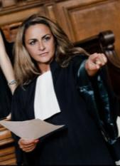
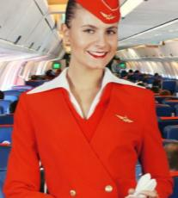
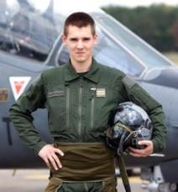
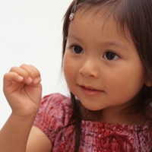
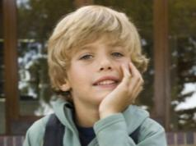
Se projeter dans un rôle, jouer à
Je serais
Je serais
L’enfant
se projette dans un rôle de grande personne
imite les codes de l’adulte
s’identifie à un poste, un titre magique
récite son texte, veut porter la tenue

Slide 17
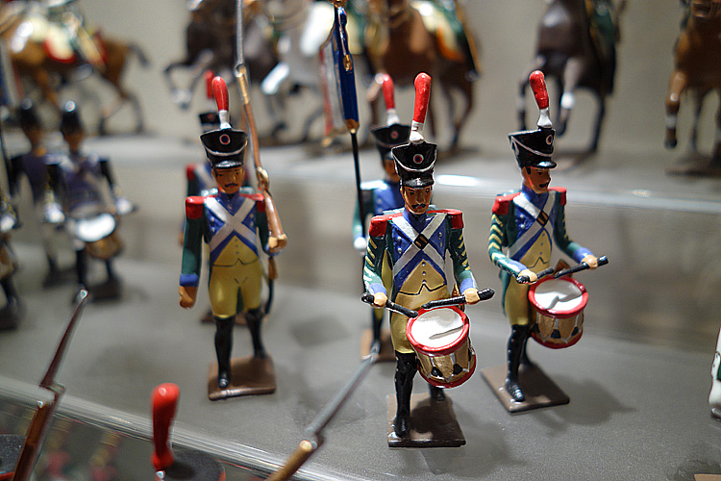
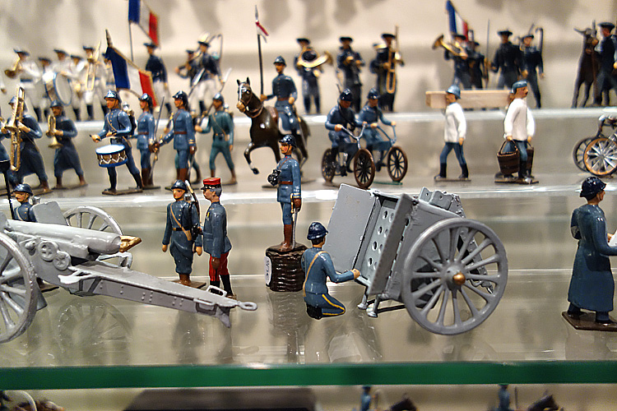
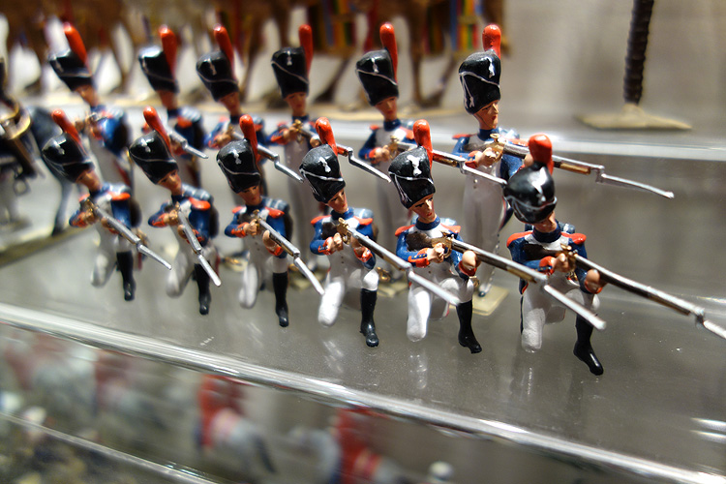
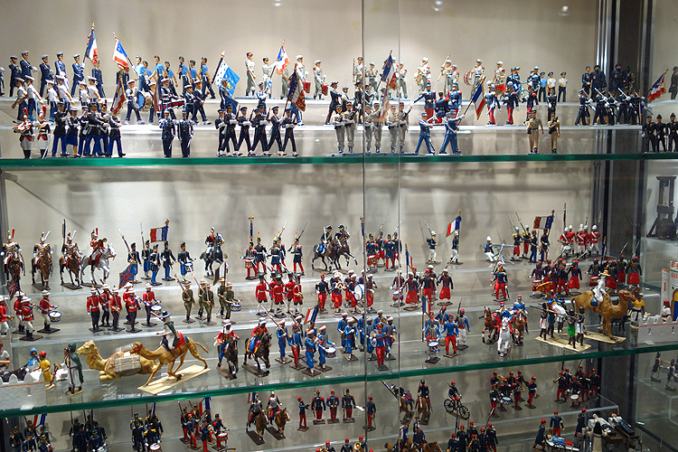
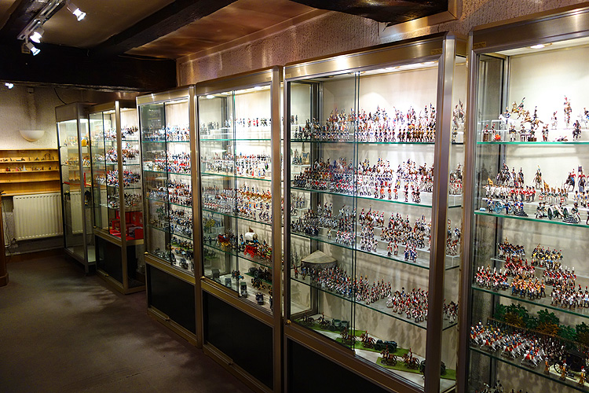
Se projeter dans l’adulte, imiter sa voix, ses gestes.
L’enfant se projette dans des figurines, leur attribue des histoires. Jouer au docteur, au pompier, s’identifier à des rôles, des métiers vus comme prestigieux et magiques. Faire le pompier ou le policier pour de vrai, c’est devenir une sorte de héros immortel, avec un uniforme dans un groupe d’initiés. On « entre » dans l’armée, la magistrature, la police, la religion, pour devenir une autre personne avec un grade et un titre. Les militaires se saluent, marchent au pas, ont des véhicules différents, sont dans un autre monde, avec de beaux costumes.

Slide 18
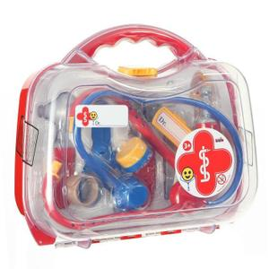
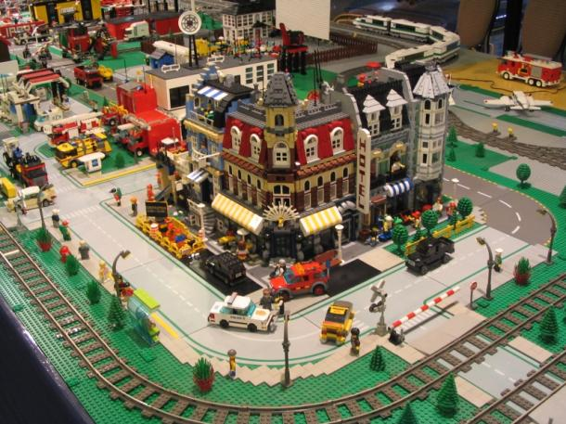
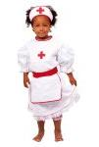
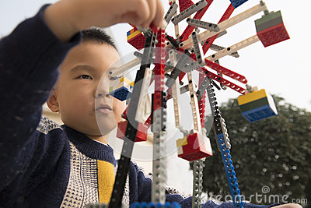
Rôle, panoplie, fabuleuse épopée

Slide 19
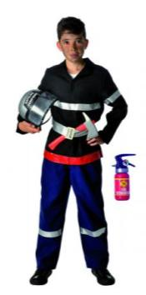
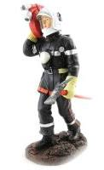
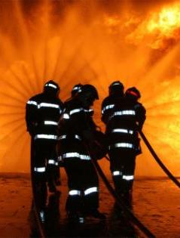
Symbole, image et substance
Jouer avec des pompiers
miniatures, leur faire faire
des mouvements de pompier
Jouer aux pompiers
Porter la tenue
Faire leurs gestes
Être pompier
Symbole image substance
figurine, miniature panoplie pompier pour de vrai
Faire faire faire être

Slide 20
Pour l’enfant, le monde est un théâtre
Costumes, uniformes
Adultes = grands acteurs
langage, texte spécial
Vivent le texte pour de vrai
Savent guérir, piloter l’avion, construire le bâtiment

Slide 21
Définir la théâtralité
Texte en vers, ou poétique, « langage théâtral »
Acteurs, personnages, comédiens, figurants, caractères
Scène, décor, espace sacré
Costumes, masques, parures
Représentation, spectacle, divertissement, esthétique, mise en scène
Actes, gestes, situations
Sentiments, passions, idées, vertus et défauts

Slide 22
Chamanisme et théâtre
Il y a quelque chose de chamanique dans le théâtre. Les situations et les dialogues nous transportent dans une sorte de rêve éveillé et de transe, où certains aspects de la vie humaine qu’on ne voit pas bien d’habitude ressortent très fortement.

Slide 23
Acte 1, Scènes 1 & 2
Comment Dieu voulait Se projeter dans l’être humain
Représenter Dieu
La répartition originelle des rôles : l’homme, la femme, l’archange
Schadenfraude et chute de l’être humain
La première tragédie et la première comédie

Slide 24
Enchantement de la métamorphose

Celui-là est dramaturge qui ressent une irrésistible impulsion à se métamorphoser soi-même, à vivre et agir par d’autres corps et d’autres âmes. L’enchantement de la métamorphose est la condition préalable de tout art dramatique.
Friedrich Nietzsche
Acte créateur
Métamorphose
Enchantement
Principes de l’Unification
Cœur = impulsion irrésistible de chercher la joie en aimant un objet. Le cœur cherche l’enchantement de voir un potentiel qu’il a en lui se métamorphoser par l’acte créateur en un objet substantiel.
Autre corps, autre âme

Slide 25
Aîné (guide)
Parent
Co-créateur et roi
Maturité
croissance
Loi naturelle
Automatique
croissance
Loi naturelle
+
Responsabilité
humaine
Existence
Destinée
Libre-arbitre
Culture
Conscience
Parole
Acte, action
Projet choisi
Personne
Vie
Destin
Déterminisme
Nature
Instinct
Comportement
Projet dicté
Être vivant
Être humain

Slide 26
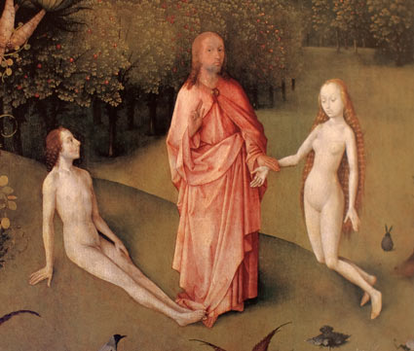
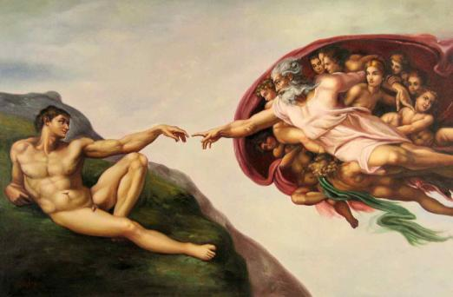
Représenter Dieu
Se projeter dans la joie d’autrui et trouver une joie intense à le voir vivre et incarner l’amour, la félicité, la joie
Mudita dans le bouddhisme : « joie sympatique » ou « réjouissance du bonheur des autres »
Compersion : quand la joie d’autrui est votre joie
Motivation de l’acte créateur : se rendre visible, voir Son idéal d’amour se réaliser par des partenaires libres et conscients, co-créateurs

Slide 27
Schadenfreude
Schadenfreude = « mauvaise joie », « joie malsaine » ou « joie maligne », en observant le malheur d’autrui.
Schaden (« faire du mal », « blesser ») et Freude (« joie »)
delectatio morosa
Envie =
(ressentiment face au bonheur d'autrui)
Éprouver de l’envie est humain, savourer la schadenfreude est diabolique.
Arthur Schopenhauer
schadenfreude.

Slide 28
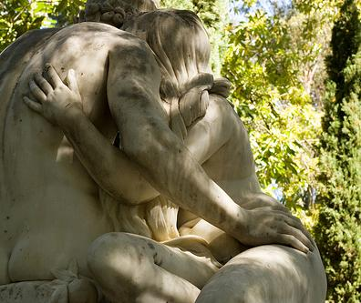
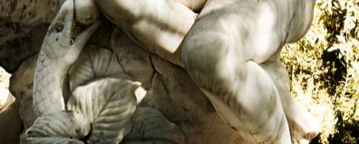
Du contre-rôle au contrôle
A cette époque, le rusé serpent songea en son coeur – puisque je suis incapable de causer la chute d’Adam, j’irai vers Eve et la ferai chuter – Il alla, s’assit auprès d’elle et lui parla beaucoup...
Que projetait le rusé serpent à ce moment ? Il pensa : je frapperai Adam et épouserai sa feme, et je deviendrai le roi du monde, joussant fièrement des plaisirs royaux." (Talmud du Rabbin Nathan, deuxième siècle)

Slide 29
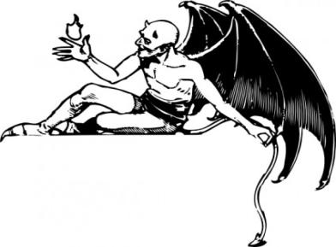
Ne pas prendre le point de vue de Dieu en aimant les autres
Satan
Jalousie
Eve
Adam

Slide 30
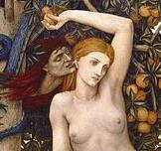
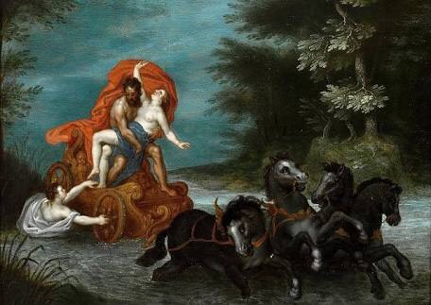
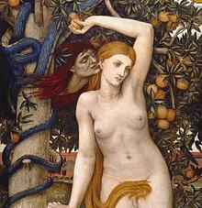
Quitter sa position

Slide 31
Renverser le règne

Slide 32
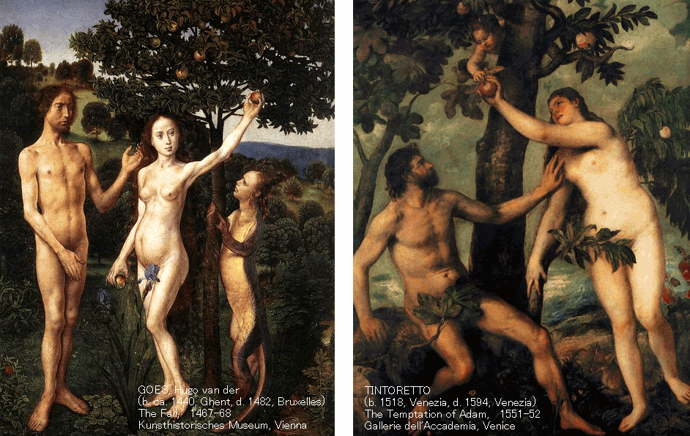
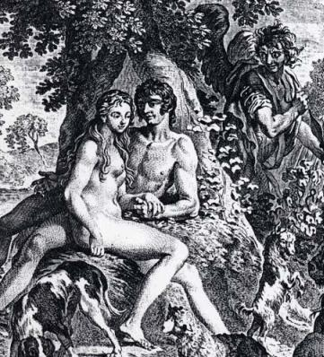
Multiplier le mal

Slide 33
Les Caractères
Rire de nos travers pour les corriger
Le piège de la caricature

Slide 34
Platon définit le « caractère » au sens étymologique du mot grec χαρακτήρ, à savoir la marque des esclaves. Le « caractère » est une déformation, un « travers » : la personne n’est pas maîtresse d’elle-même mais esclave d’un personnage qui la possède. L’idée même de « caractère » a été fondée par Aristote, et illustrée par lui dans les portraits du Caractère l’Hypocrite (Caractère I) et du Verbeux (Caractère II) VII (Le Verbeux) et du Caractère IX (l’Impudent) Le Superstitieux est le Caractère XVI qui rappelle l’obsessionnel de Théophraste » que la science moderne appellerait sujet compulsif, ou sujet atteint de trouble obsessionnel compulsif, en raison de ces rituels répétés. Le Raseur (Caractère XX) des Caractères de Théophraste,

Slide 35
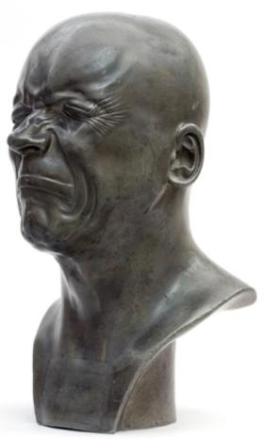
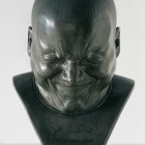
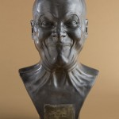
Tout le visage de l’être humain (yeux et bouche surtout) et le langage corporel expriment des aspects instinctifs et des besoins, plus tard des élans et désirs.
Quelque chose presse l’être humain de faire sortir de lui un concentré de l’intime, du profond, du personnel.
Ne pas à exprimer son potentiel créateur et les élans nobles du cœur entraîne des frustrations (colère, tristesse, angoisse, mépris, haine)
Têtes de caractère de Franz Xaver Messerschmidt, 1771-1783

Slide 36
Le menteur
Le courtisan
L’imposteur
L’orgueilleux
L’illusionniste
Le délateur
Le traître
Le séducteur
La tentatrice
L’envieux
L’adultère
Le concupiscent
Le lubrique
Le flatteur
Les travers de l’amour faux
Amour faux
séduction
mensonge
Division
violence
Nature originelle de la chute
① Ne pas aimer du point de vue de Dieu
② Quitter sa position.
③ Inverser le règne
④ Multiplier le mal
Le violent
L’agressif
Le coléreux
L’enragé
Le haineux
Le révolté
Le méchant
Le corrupteur
L’insinuateur
Le subversif
Le démagogue
Le fourbe
Le truqueur
Le vendu
Vous avez pour père le diable, et vous voulez accomplir les désirs de votre père. Il a été meurtrier dès le commencement, et ne se tient pas dans la vérité, car il n'y a pas de vérité en lui. Quand il profère le mensonge, il parle de son propre fonds; car il est menteur et père du mensonge.

Slide 37
La comédie : éviter le grotesque
« corriger les vices des hommes en les divertissant », (Molière). Faire rire les spectateurs, tourner en ridicule les travers humains. Il le dit lui-même : « On veut bien être méchant, mais on ne veut pas être ridicule. » Se moque du pédantisme dans Les Femmes savantes, des faux dévots et des crédules dans Tartuffe ou l'Imposteur, de l'avarice dans L'Avare et des faux savants - il y vise en particulier la médecine - dans Le Malade imaginaire.
Dans la pire forme de comédie, l’autre est abaissé, ridiculisé, dénigré, il devient grotesque, on lui retire son humanité
Jésus a essuyé les pires sarcasmes, a été ridiculisé plus que quiconque

Slide 38
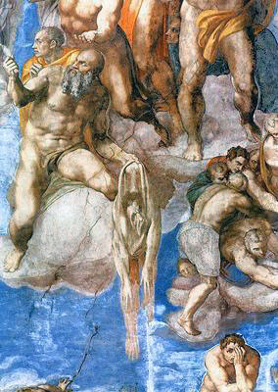
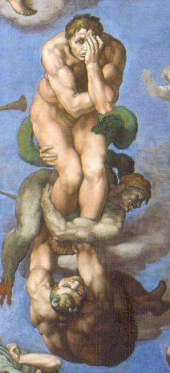
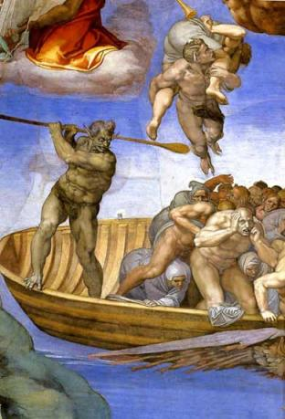
Satan accuse l’être humain et accuse Dieu avec une ironie cynique et désespérée.
L’être humain est confondu avec ses vices, sans espoir de rachat

Slide 39
Rire malsain, proche de la schadenfreude
Nous autres Français, il faut que nous nous riions de tout et toujours.
Napoléon Bonaparte
La gaieté, le rire, la raillerie, c'est la force des Français. Alphonse Karr
« Un éclat de rire est quelquefois aussi malsain qu'un éclat d'obus. » (Jean-Louis Auguste Commerson)

Slide 40
Caricature des justes et des saints
Lucifer ne voit pas et n’aime pas Adam et Eve du point de vue de Dieu, il va nourrir des fantasmes sur eux et déformer sa vision de ces deux êtres. Parlant à Eve, il prend plaisir à déformer les propos de Dieu, à exagérer tel point (vous serez comme des Dieux), minimiser tel autre (vous ne mourrez pas). Il fait miroiter à Eve une image flatteuse et illusoire d’elle-même.
Lucifer déteste Adam et a envie de séduire Eve. Ne pas voir et ne pas aimer autrui du point de vue de Dieu est donc le point de départ du fantasme caricatural. Peu à peu, Lucifer s’est bâti une représentation fausse de Dieu, d’Adam et de Eve, où tout le monde trompe tout le monde, où le vrai est faux, où le mal est bon. Par l’amour faux, il a voulu pervertir Adam et Eve et les amener à jouer des rôles où ils ont perdu leur dignité et leur valeur.
La caricature vise parfois le méchant, servant de réquisitoire contre ses méfaits. Mais on ne doit pas chercher à blesser inutilement. L’humour est nécessaire, mais doit chercher à unir et dépasser les conflits, pas les exacerber.
Le Christ est l’une des personnes les plus représentées dans l’histoire, mais aussi des plus moquées et caricaturées de son temps.
« Mais je vous le dis, à vous qui m'écoutez : Aimez vos ennemis, faites du bien à ceux qui vous haïssent, bénissez ceux qui vous maudissent, priez pour ceux qui vous diffament. » Luc 6.27-28

Slide 41
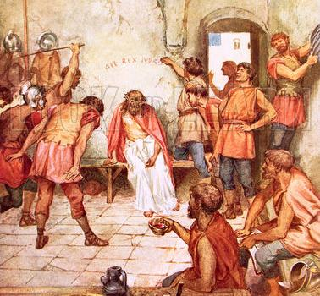
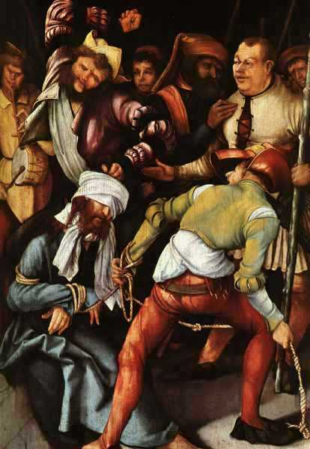
Jésus moqué par les soldats romains William Hole

Slide 42
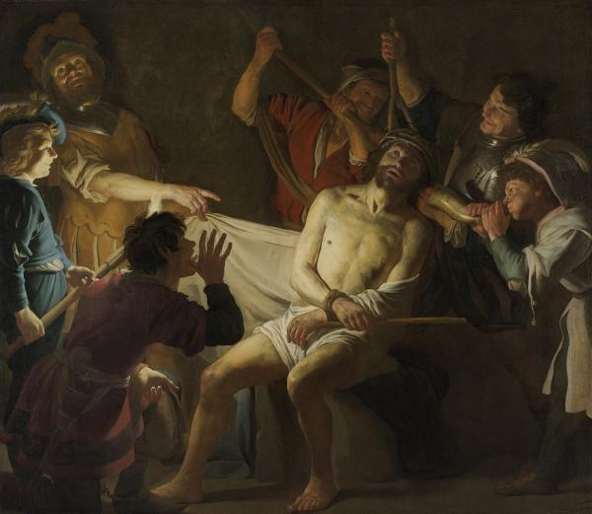
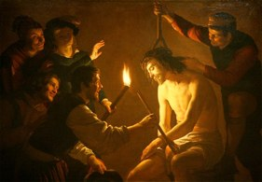
Gerrit van Honthorst, The Mocking of Christ, c. 1617

Slide 43
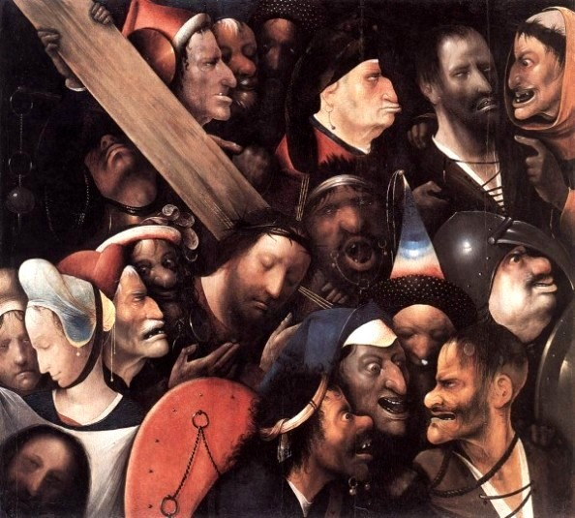
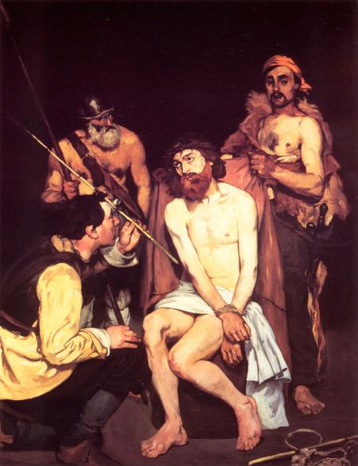
Jésus moqué par les soldats
Edouard Manet (1865)
Le Portement de Croix, Jérome Bosch

Slide 44
Dieu
Satan
Adam
Abel
Caïn
Bien et Mal
Mal
Bien

Slide 45
Personne originelle
Messie
Personne déchue

Slide 46
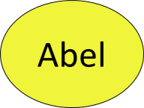
Fondement de substance
Dieu
Conditions d’indemnité pour éliminer la nature
① aimer Abel
② Recevoir l’amour de Dieu d’Abel
③ Se soumettre à Abel, accepter sa direction
④ Apprendre la volonté d’Abel, multiplier le bien
Caïn doit
Fondement
de foi
Cours inverse
Caïn
Fondement de substance
Position d’Adam
Position de l’archange

